Slide 1
Основные положения международного гуманитарного права
Выполнил курсант взвода Сз-2621 Едленко С.а.

Slide 2
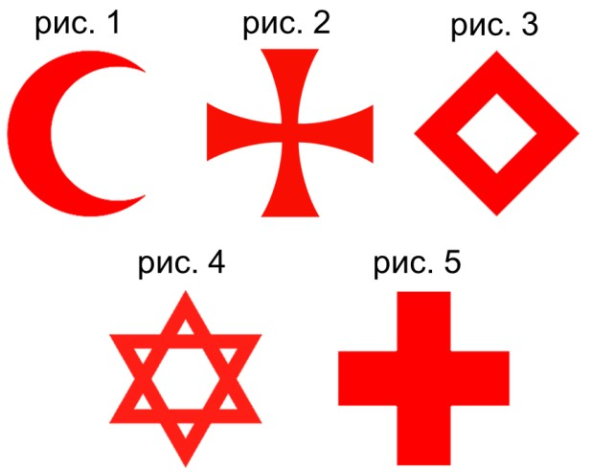
Что такое международное гуманитарное право?
Международное гуманитарное право (МГП) , представляет собой свод правил и принципов, которые регулируют ведение вооруженного конфликта и направлены на ограничение его последствий для гражданских лиц и других не комбатантов.

Slide 3
ОБЩИЕ ПОЛОЖЕНИЯ
Цель международного гуманитарного права - облегчить, насколько возможно, бедствия и лишения, приносимые боевыми действиями
Нормы международного гуманитарного права применяются с началом вооруженного конфликта
Применение норм международного гуманитарного права прекращается с общим окончанием боевых действий

Slide 4
ОБЩИЕ ПОЛОЖЕНИЯ
Международное гуманитарное право устанавливает ряд ограничений и запретов на применение воюющими способов (методов) и средств ведения боевых действий
В случаях, не предусмотренных международными договорами, гражданские лица и комбатанты (воюющие) остаются под защитой и действием принципов международного права

Slide 5
ЗАПРЕЩЕННЫЕ СПОСОБЫ (МЕТОДЫ) И СРЕДСТВА ВЕДЕНИЯ БОЕВЫХ ДЕЙСТВИЙ
убийство или ранение гражданских лиц;
убийство или ранение лиц, которые, сложив оружие или не имея средств защищаться, сдались в плен;
убийство парламентера и сопровождающих его лиц;
нападение на лиц, покидающих на парашюте терпящее бедствие воздушное судно

Slide 6
ЗАПРЕЩЕННЫЕ СПОСОБЫ (МЕТОДЫ) И СРЕДСТВА ВЕДЕНИЯ БОЕВЫХ ДЕЙСТВИЙ
принуждение подданных противной стороны принимать участие в боевых действиях, направленных против их государства
отдача приказа никого не оставлять в живых, угрожать этим или вести боевые действия на этой основе;
взятие заложников;
вероломство;

Slide 7
ЗАПРЕЩЕННЫЕ СПОСОБЫ (МЕТОДЫ) И СРЕДСТВА ВЕДЕНИЯ БОЕВЫХ ДЕЙСТВИЙ
использование не по назначению международной отличительной эмблемы Красного Креста
нападение неизбирательного характера, в том числе поражение объектов (целей), которое может повлечь потери среди гражданского населения
террор в отношении гражданского населения;
использование голода среди гражданского населения для достижения военных целей;

Slide 8
ОБЩИЕ ОБЯЗАННОСТИ КОМАНДИРОВ (НАЧАЛЬНИКОВ) ПО СОБЛЮДЕНИЮ НОРМ МЕЖДУНАРОДНОГО ГУМАНИТАРНОГО ПРАВА
в мирное время:
Организовывать распространение среди подчиненного личного состава знаний о международном гуманитарном праве
постоянно поддерживать правопорядок и высокую воинскую дисциплину
организовывать обеспечение подчиненных частей и подразделений международно признанными средствами опознавания

Slide 9
ОБЩИЕ ОБЯЗАННОСТИ КОМАНДИРОВ (НАЧАЛЬНИКОВ) ПО СОБЛЮДЕНИЮ НОРМ МЕЖДУНАРОДНОГО ГУМАНИТАРНОГО ПРАВА
в период вооруженного конфликта:
подавать личный пример в соблюдении норм международного гуманитарного права
требовать знания подчиненными военнослужащими норм международного гуманитарного права и обеспечивать их неукоснительное выполнение
пресекать их и привлекать к ответственности лиц, совершивших эти нарушения

Slide 10
ВЫВОД
Международное гуманитарное право обеспечивает основу для норм и принципов, направленных на ограничение последствий вооруженного конфликта для гражданских лиц и других некомбатантов.

